Slide 1
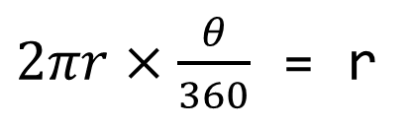

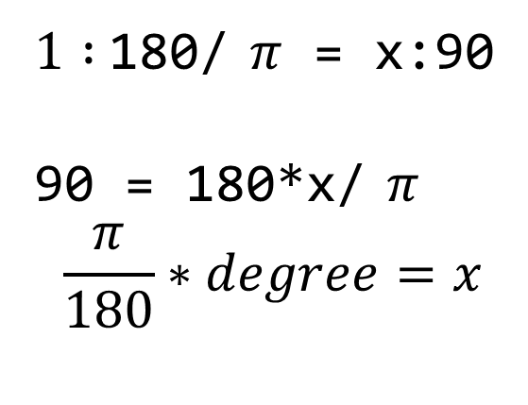
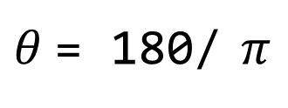
import numpy as np
t = np.arange(0,12,0.01)
# print(len(t))
y = np.sin(t)
r
𝜃 = 57.295779513082320876798154814105
$$θ$$
r
$1 :$180/ $π$ = x:90
90 = 180*x/ $π$
$$\frac{π}{180}∗degree=x$$
$2πr×\frac{θ}{360}$ = r
$θ$= 180/ $π$

Slide 2
plt.figure(figsize=(10,6))
plt.subplot(221)
plt.subplot(222)
plt.subplot(223)
plt.subplot(224)
#plt.subplot(212)
plt.show()
1
2
3
4

Slide 3
10
plt.figure(figsize=(10,6))
plt.subplot(221)
plt.subplot(222)
plt.subplot(211)
plt.show()
1
2
3
1
2
3

Slide 4
10
plt.figure(figsize=(10,6))
plt.subplot(411)
plt.subplot(423)
plt.subplot(424)
plt.subplot(413)
plt.subplot(414)
plt.show()

Slide 5
gu_name = []
for name in station_addreess:
tmp = name.split()
tmp_gu = [gu for gu in tmp if gu[-1] == '구'][0]
gu_name.append(tmp_gu)
crime_anal_police['구별'] = gu_name
crime_anal_police.head()
name = '대한민국 서울특별시 중구 을지로동 수표로 27'
tmp = ['대한민국','서울특별시','중구','을지로동','수표로','27']
gu = '중구'
['중구'][0]
'중구'
gu_name = ['중구',...]

Slide 6
def MinMaxScaler( data ):
min = data.min
max = data.max
for i in range(len(data)):
data[i] = (data[i]-min)/(max-min)
max = 3850
min = 1063
(2366- 1063)/(3850- 1063)

Slide 7
for n in pop.index:
if pop['광역시도'][n][-3:] not in ['광역시', '특별시', '자치시']:
if pop['시도'][n][:-1]=='고성' and pop['광역시도'][n]=='강원도':
si_name[n] = '고성(강원)'
elif pop['시도'][n][:-1]=='고성' and pop['광역시도'][n]=='경상남도':
si_name[n] = '고성(경남)'
else:
si_name[n] = pop['시도'][n][:-1]
'장안구'
for keys, values in tmp_gu_dict.items():
if pop['시도'][n] in values:
if len(pop['시도'][n])==2:
si_name[n] = keys + ' ' + pop['시도'][n]
elif pop['시도'][n] in ['마산합포구','마산회원구']:
si_name[n] = keys + ' ' + pop['시도'][n][2:-1]
else:
si_name[n] = keys + ' ' + pop['시도'][n][:-1]
수원 장안

Slide 8
for n in pop.index:
...
elif pop['광역시도'][n] == '세종특별자치시':
si_name[n] = '세종'
else:
if len(pop['시도'][n])==2:
si_name[n] = pop['광역시도'][n][:2] + ' ' + pop['시도'][n]
else:
si_name[n] = pop['광역시도'][n][:2] + ' ' + pop['시도'][n][:-1]

Slide 9
'42,512
(41.59)'
'42,512','41.59)'
import re
def get_num(tmp='102,566'):
return float(re.split('\(', tmp)[0].replace(',',''))
[0]
sido_names_values
[1]
['서울특별시',
'부산광역시',
'대구광역시',
'인천광역시',
'광주광역시',
'대전광역시',
'울산광역시',
'세종특별자치시',
'경기도',
'강원도',
'충청북도',
'충청남도',
'전라북도',
'전라남도',
'경상북도',
'경상남도',
'제주특별자치도']
102566.0

Slide 10
election_result_raw = {'광역시도' : [],
'시군' : [],
'pop' : [],
'moon' : [],
'hong' : [],
'ahn' : [] }
def append_data(df, sido_name='부산광역시', data):
for each in df[0].values[1:]:
data['광역시도'].append(sido_name)
data['시군'].append(each[0])
data['pop'].append(get_num(each[2]))
data['moon'].append(get_num(each[3]))
data['hong'].append(get_num(each[4]))
data['ahn'].append(get_num(each[5]))
election_result_raw
'광역시도'
'서울특별시'
'서울특별시'
....
'부산광역시'
'시군'
'종로구'
'중구'
...
'중구'
'pop'
'moon'
102566.0
109836.0
...
28604.0
'hong'
42512.0
34062.0
..
9918.0
'ahn'

Slide 11
def move_sido(name='서울특별시'):
element = driver.find_element_by_id("cityCode")
element.send_keys(name)
make_xpath = """//*[@id="searchBtn"]"""
wait.until(EC.element_to_be_clickable((By.XPATH,make_xpath)))
driver.find_element_by_xpath(make_xpath).click()

Slide 12
from bs4 import BeautifulSoup
for each_sido in sido_names_values:
move_sido(each_sido='부산광역시')
html = driver.page_source
soup = BeautifulSoup(html, 'html.parser')
table = soup.find('table')
df = pd.read_html(str(table))
append_data(df, each_sido, election_result_raw)

Slide 13
sido_candi = election_result['광역시도']
sido_candi = [name[:2] if name[:2]
in ['서울','부산','대구','광주','인천','대전','울산']
else '' for name in sido_candi]
['서울', '서울', '서울', '서울', '서울', '서울', '서울', '서울', '서울', '서울', '서울', '서울',
'서울', '서울', '서울', '서울', '서울', '서울', '서울', '서울', '서울', '서울', '서울', '서울',
'서울', '부산', '부산', '부산', '부산', '부산', '부산', '부산', '부산', '부산', '부산', '부산',
'부산', '부산', '부산', '부산', '부산', '대구', '대구', '대구', '대구', '대구', '대구', '대구',
'대구', '인천', '인천', '인천', '인천', '인천', '인천', '인천', '인천', '인천', '인천', '광주',
'광주', '광주', '광주', '광주', '대전', '대전', '대전', '대전', '대전', '울산', '울산', '울산',
'울산', '울산', '', '', '', '', '', '', '', '', '', '', '', '', '', '', '', '', '', '', '',
'', '', '', '', '', '', '', '', '', '', '', '', '', '', '', '', '', '', '', '', '', '', '',
'', '', '', '', '', '', '', '', '', '', '', '', '', '', '', '', '', '', '', '', '', '', '',
'', '', '', '', '', '', '', '', '', '', '', '', '', '', '', '', '', '', '', '', '', '', '',
'', '', '', '', '', '', '', '', '', '', '', '', '', '', '', '', '', '', '', '', '', '', '',
'', '', '', '', '', '', '', '', '', '', '', '', '', '', '', '', '', '', '', '', '', '', '',
'', '', '', '', '', '', '', '', '', '', '', '', '', '', '', '', '', '', '', '', '', '', '',
'', '', '', '', '', '', '', '', '', '', '', '', '', '', '', '', '', '', '']

Slide 14
def cut_char_sigu(name):
return name if len(name)==2 else name[:-1]
import re
sigun_candi = ['']*len(election_result)
for n in election_result.index:
each = election_result['시군'][n]
if each[:2] in ['수원', '성남','안양','안산','고양',
'용인','청주','천안','전주','포항','창원']:
sigun_candi[n] = re.split('시', each)[0]+' '+ cut_char_sigu(re.split('시', each)[1])
else:
sigun_candi[n] = cut_char_sigu(each)
sigun_candi
'안산시상록구'
=> '안산','상록구'
=> '안산 상록'

Slide 15
['서울',
'서울',
'서울',
'서울',
'서울',
...
''
['종로',
'중구',
'용산',
'성동',
'광진',
...
'수원 장안'
'서울 종로'
'서울 중구'
'서울 용산'
'서울 성동'
'서울 광진'
' 수원 장안'
'수원 장안'
'예천'
ID_candi = [sido_candi[n]+' '+sigun_candi[n] for n in range(0,len(sigun_candi))]
ID_candi = [name[1:] if name[0]==' ' else name for name in ID_candi]
ID_candi = [name[:2] if name[:2]=='세종' else name for name in ID_candi]
ID_candi

Slide 16
election_result[['rate_moon','rate_hong','rate_ahn']] = \
election_result[['moon','hong','ahn']].div(election_result['pop'], axis=0)
election_result[['rate_moon','rate_hong','rate_ahn']] *= 100
election_result.head()

Slide 17
광역시도 시군 pop moon hong ahn ID rate_moon rate_hong rate_ahn
85 경기도 부천시 543777.0 239697.0 100544.0 128297.0 부천 44.080018 18.489932 23.593679
...
250 경기도 부천시 543777.0 239697.0 100544.0 128297.0 부천 44.080018 18.489932 23.593679
ahn_tmp = election_result.loc[85, 'ahn']/3
hong_tmp = election_result.loc[85, 'hong']/3
moon_tmp = election_result.loc[85, 'moon']/3
pop_tmp = election_result.loc[85, 'pop']/3
rate_moon_tmp = election_result.loc[85, 'rate_moon']
rate_hong_tmp = election_result.loc[85, 'rate_hong']
rate_ahn_tmp = election_result.loc[85, 'rate_ahn']
election_result.loc[250] = [ahn_tmp, hong_tmp, moon_tmp, pop_tmp,
'경기도', '부천시', '부천 소사',
rate_moon_tmp, rate_hong_tmp, rate_ahn_tmp]
election_result.loc[251] = [ahn_tmp, hong_tmp, moon_tmp, pop_tmp,
'경기도', '부천시', '부천 오정',
rate_moon_tmp, rate_hong_tmp, rate_ahn_tmp]
election_result.loc[252] = [ahn_tmp, hong_tmp, moon_tmp, pop_tmp,
'경기도', '부천시', '부천 원미',
rate_moon_tmp, rate_hong_tmp, rate_ahn_tmp]

Slide 18
plt.plot()
0,7,철원
1/4
0
철원
4/4
y
5
10
x
7

Slide 19
def drawKorea(targetData, blockedMap, cmapname):
gamma = 0.75
whitelabelmin = 20.
datalabel = targetData
tmp_max = max([ np.abs(min(blockedMap[targetData])),
np.abs(max(blockedMap[targetData])) ])
vmin, vmax = -tmp_max, tmp_max
mapdata = blockedMap.pivot_table(index='y', columns='x', values=targetData)
masked_mapdata = np.ma.masked_where(np.isnan(mapdata), mapdata)
plt.figure(figsize=(9, 11))
plt.pcolor(masked_mapdata, vmin=vmin, vmax=vmax, cmap=cmapname,
edgecolor='#aaaaaa', linewidth=0.5)
drawKorea('moon_vs_hong', final_elect_data, 'RdBu')

Slide 20
2. 딥러닝을 위한 수학
2.1 MSE(Mean Squared Error)
2.2 SGD (Stochastic Gradient Descent)
2.3 역전파 구현
2.4 선형회귀 구현
2.5 시그모이드 함수
2.6 로지스틱 회귀 구현

Slide 21
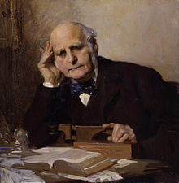
Regression
2.1 MSE(Mean Squared Error)
Regression - 회귀
"Regression toward the mean"
Sir Francis Galton
(1822 ~ 1911)

Slide 22
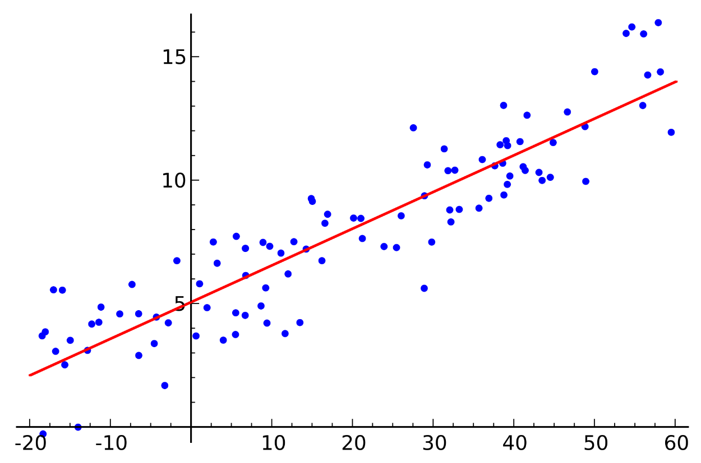
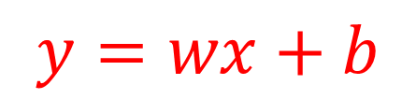
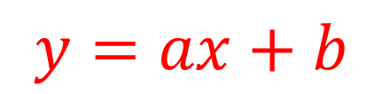
Regression
2.1 MSE(Mean Squared Error)
Linear Regression - 선형 회귀
$$y=ax+b$$
$$y=wx+b$$
https://en.wikipedia.org/wiki/Linear_regression

Slide 23

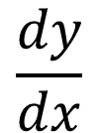
Cost function
2.1 MSE(Mean Squared Error)
hypothesis ?
$$\frac{dy}{dx}$$
Training Set
$$\hat{y}= wx + b$$
Learning Algorithm
y
집의
크기
hypothesis
예상
가격
x
150
200

Slide 24
케라스로 구현한 선형 회귀
2.1 MSE(Mean Squared Error)
from keras.models import Sequential
from keras.layers import Dense
from keras import optimizers
import numpy as np
import matplotlib.pyplot as plt
X=np.array([1,2,3,4,5])
Y=np.array([1,2,3,4,5])
model=Sequential()
model.add(Dense(1, input_dim=1, activation='linear'))
sgd=optimizers.SGD(lr=0.01)
model.compile(optimizer=sgd ,loss='mse',metrics=['accuracy'])
model.fit(X,Y, batch_size=1, epochs=10, shuffle=False)
plt.plot(X, Y, 'bo')
plt.plot(X, model.predict(X), 'r-')
plt.show()

Slide 25
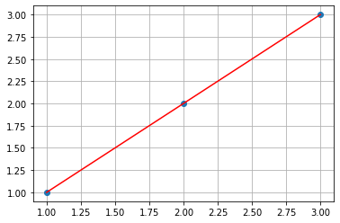
matplotlib 를 이용한 그래프 그리기
2.1 MSE(Mean Squared Error)
import numpy as np # numeriacal computing
import matplotlib.pyplot as plt # plotting core
x = np.array([1,2,3])
y = np.array([1,2,3])
plt.plot(x,y, 'o' )
plt.plot(x,y, 'r-' )
plt.grid(True)
plt.show()

Slide 26



Cost function
2.1 MSE(Mean Squared Error)
$$\hat{y}=wx+b$$
$$y$$
3
3
3
2
2
2
1
1
1
0
$$x$$
0
0
0
1
2
3
0
1
2
3
0
1
2
3
w = 0
b = 1.5
w = 0.5
b = 0
w = 0.5
b = 1

Slide 27
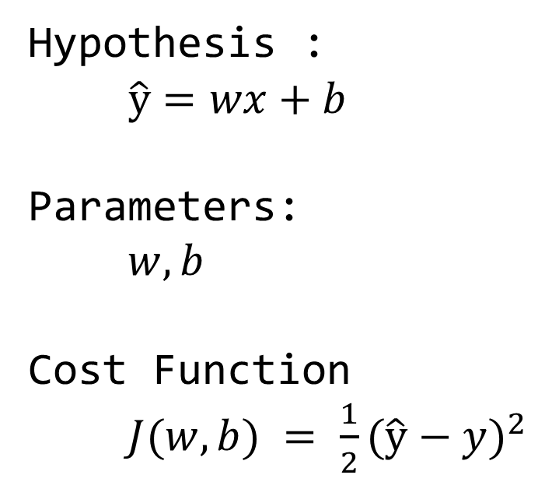
Cost function
2.1 MSE(Mean Squared Error)
Hypothesis :
$$\hat{y}=wx+b$$
Parameters:
$w, b$
Cost Function
$J(w,b) = {\frac{1}{2}(\hat{y}−y)}^{2}$

Slide 28

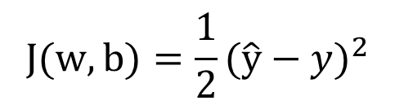
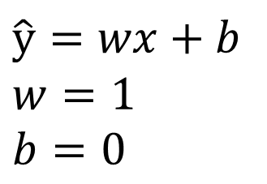
Cost function
2.1 MSE(Mean Squared Error)
$$\hat{y}=wx+b$$
$$w=1$$
$$b=0$$
$$J(w,b)={\frac{1}{2}\text{(}\hat{y}−y)}^{2}$$
3
3
2
2
y
$$J$$
1
1
0
0
0
1
2
3
0
1
2
3
x
w

Slide 29
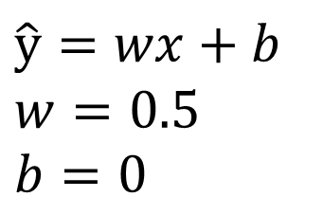
Cost function
2.1 MSE(Mean Squared Error)
$$\hat{y}=wx+b$$
$$w=0.5$$
$$b=0$$
$$J(w,b)={\frac{1}{2}\text{(}\hat{y}−y)}^{2}$$
3
3
2
2
y
$$J$$
1
1
0
0
0
1
2
3
0
1
2
3
x
w

Slide 30
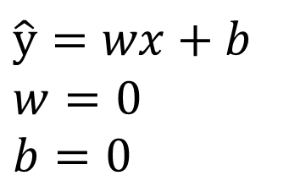
Cost function
2.1 MSE(Mean Squared Error)
$$\hat{y}=wx+b$$
$$w=0$$
$$b=0$$
$$J(w,b)={\frac{1}{2}\text{(}\hat{y}−y)}^{2}$$
3
3
2
2
y
$$J$$
1
1
0
0
0
1
2
3
0
1
2
3
x
w

Slide 31
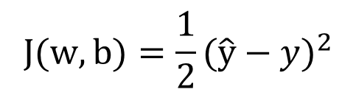
Cost function
2.1 MSE(Mean Squared Error)
$$\hat{y}=wx+b$$
$$w=0$$
$$b=0$$
$$J(w,b)={\frac{1}{2}\text{(}\hat{y}−y)}^{2}$$
3
3
2
2
y
$$J$$
1
1
0
0
0
1
2
3
0
1
2
3
x
w

Slide 32
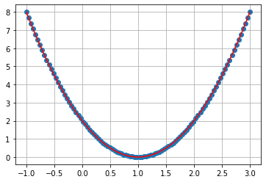
Cost function
2.1 MSE(Mean Squared Error)
J
w

Slide 33
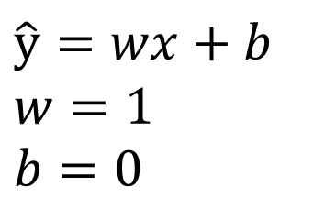
Cost function
2.1 MSE(Mean Squared Error)
$$\hat{y}=wx+b$$
$$w=1$$
$$b=0$$
$$J(w,b)={\frac{1}{2}\text{(}\hat{y}−y)}^{2}$$
3
3
2
2
y
$$J$$
1
1
0
0
0
1
2
3
0
1
2
3
x
b

Slide 34

Cost function
2.1 MSE(Mean Squared Error)
$$\hat{y}=wx+b$$
$$w=1$$
$$b=0.5$$
$$J(w,b)={\frac{1}{2}\text{(}\hat{y}−y)}^{2}$$
3
3
2
2
y
$$J$$
1
1
0
0
0
1
2
3
0
1
2
3
x
b

Slide 35

Cost function
2.1 MSE(Mean Squared Error)
$$\hat{y}=wx+b$$
$$w=1$$
$$b=1$$
$$J(w,b)={\frac{1}{2}\text{(}\hat{y}−y)}^{2}$$
3
3
2
2
y
$$J$$
1
1
0
0
0
1
2
3
0
1
2
3
x
b

Slide 36

Cost function
2.1 MSE(Mean Squared Error)
$$\hat{y}=wx+b$$
$$w=1$$
$$b=2$$
$$J(w,b)={\frac{1}{2}\text{(}\hat{y}−y)}^{2}$$
3
3
2
2
y
$$J$$
1
1
0
0
0
1
2
3
0
1
2
3
x
b

Slide 37

Cost function
2.1 MSE(Mean Squared Error)
$$\hat{y}=wx+b$$
$$w=1$$
$$b=2$$
$$J(w,b)={\frac{1}{2}\text{(}\hat{y}−y)}^{2}$$
3
3
2
2
y
$$J$$
1
1
0
0
0
1
2
3
0
1
2
3
x
b

Slide 38
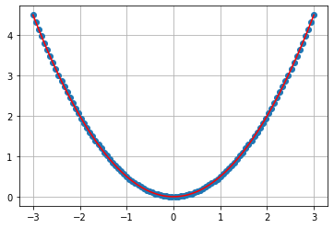
Cost function
2.1 MSE(Mean Squared Error)
J
b

Slide 39
2. 딥러닝을 위한 수학
2.1 MSE(Mean Squared Error)
2.2 SGD (Stochastic Gradient Descent)
2.3 역전파 구현
2.4 선형회귀 구현
2.5 시그모이드 함수
2.6 로지스틱 회귀 구현

Slide 40
Gradient descent algorithm
2.2 SGD (Stochastic Gradient Descent)
Gradient descent algorithm
비용 함수 최소화
경사 하강은 많은 최소화 문제에 사용된다.
주어진 비용 함수, 비용 (W, b)에 대해 비용을 최소화하기 위해 W, b를 찾는다.
일반적인 함수 : 비용 (w1, w2,…)에 적용 가능

Slide 41
Gradient descent algorithm
2.2 SGD (Stochastic Gradient Descent)
작동 방식
초기 추측으로 시작
0,0 (또는 다른 값)에서 시작
W와 b를 약간 변경하여 cost(W, b)의 비용을 줄이려고 노력
매개 변수를 변경할 때마다 가능한 가장 낮은 cost(W, b)을 감소시키는 기울기를 선택
반복
최소한의 지역으로 수렴 할 때까지 수행

Slide 42
Gradient descent algorithm
2.2 SGD (Stochastic Gradient Descent)
Gradient descent algorithm
w = w - G
Initial Weight
Gradient
Increment Step
J
Minimum cost
w

Slide 43
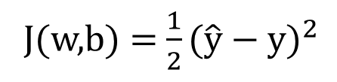
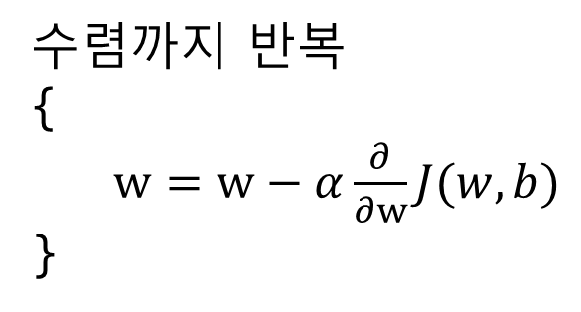
Gradient descent algorithm
2.2 SGD (Stochastic Gradient Descent)
수렴까지 반복
{
$w=w−α\frac{∂}{∂w}J(w,b)$
}
learning
rate
derivative
J
J(w,b) = ${\frac{1}{2}\text{(}\hat{y} \text{− }\text{y}\text{)}}^{2}$
w
$\frac{∂}{∂w}J(w,b)$는 ${\frac{1}{2}\text{(}\hat{y} \text{− }\text{y}\text{)}}^{2}$ 을 w에 대해서 편미분 하면 된다.

Slide 44
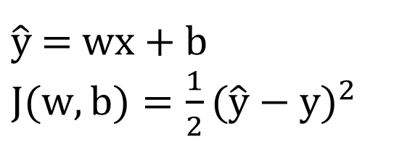
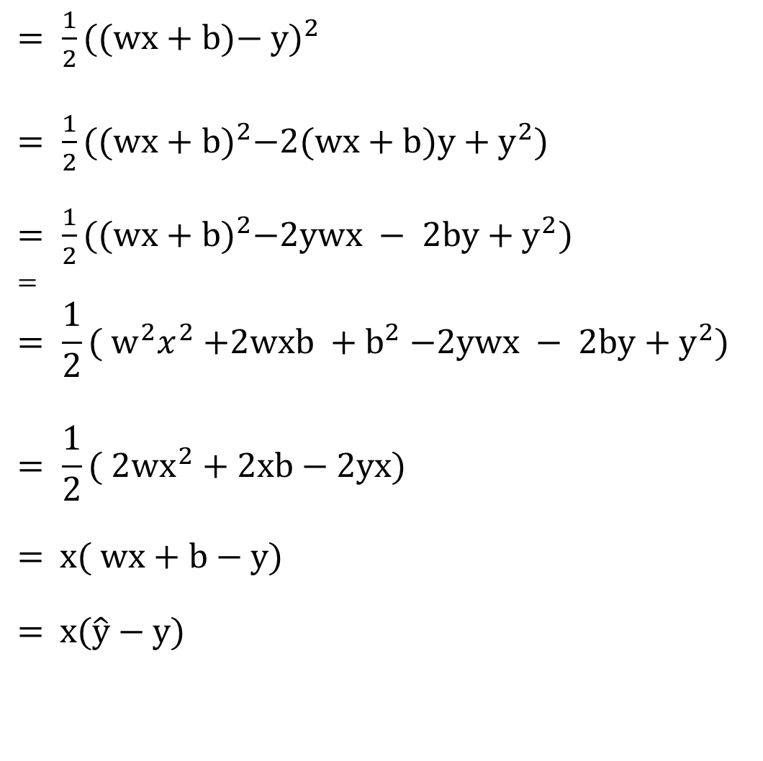
Gradient descent algorithm
2.2 SGD (Stochastic Gradient Descent)
$= {\frac{1}{2}\text{(}(wx+b)\text{− }\text{y}\text{)}}^{2 }$
$= {\frac{1}{2}\text{(}{(wx+b)}^{2}\text{−}2(wx+b)\text{y}+y^{2}\text{)}}^{ }$
$= {\frac{1}{2}\text{(}{(wx+b)}^{2}\text{−}2ywx − 2b\text{y}+y^{2}\text{)}}^{ }$
=
$$= {\frac{1}{2}\text{( }w^{2}x^{2}{+2wxb +b}^{2}\text{−}2ywx − 2b\text{y}+y^{2}\text{)}}^{ }$$
$$= {\frac{1}{2}\text{( }2wx^{2}+2xb\text{ − }2yx\text{)}}^{ }$$
$= { x\text{( }wx+b \text{−} y\text{)}}^{ }$x
$= { x\text{(}\hat{y}\text{ − }y\text{)}}^{ }$y" = −(y − y ̂)
$\hat{y}$ = wx + b
$J(w,b)={\frac{1}{2}\text{(}\hat{y} \text{− }\text{y}\text{)}}^{2 }$

Slide 45
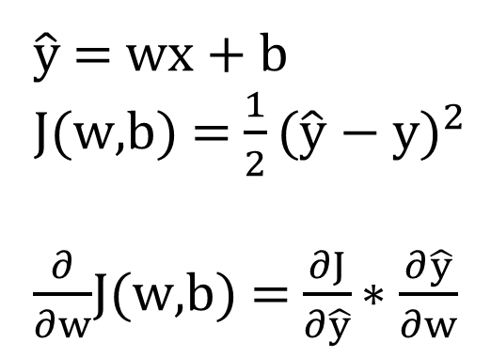
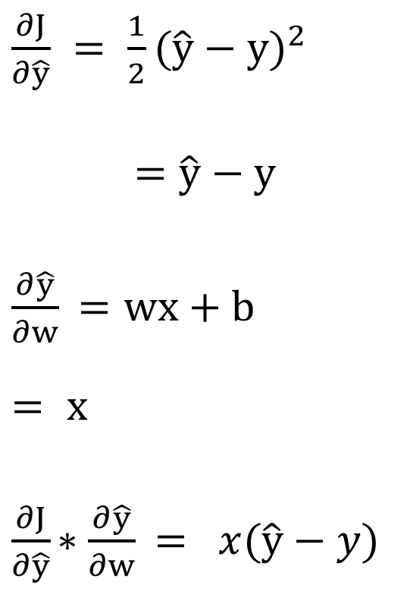
Gradient descent algorithm
2.2 SGD (Stochastic Gradient Descent)
$\frac{∂J}{∂\hat{y}} = {\frac{1}{2}\text{(}\hat{y}\text{ − }\text{y}\text{)}}^{2 }$
$$=\hat{y}\text{ − }\text{y}$$
$\frac{∂\hat{y}}{∂w}$ $=\text{wx}\text{ + }\text{b}$
$$= x$$
$\frac{∂J}{∂\hat{y}}$ $∗\frac{∂\hat{y}}{∂w}$ $= ^{ }x(\hat{y}−y)\text{x}$
Chain Rule 사용
$\hat{y}$ = wx + b
J(w,b) = ${\frac{1}{2}\text{(}\hat{y} \text{− }\text{y}\text{)}}^{2 }$
$\frac{∂}{∂w}$J(w,b) = $\frac{∂J}{∂\hat{y}}$ $∗\frac{∂\hat{y}}{∂w}$

Slide 46
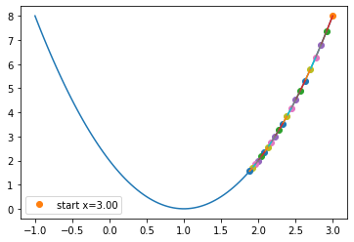
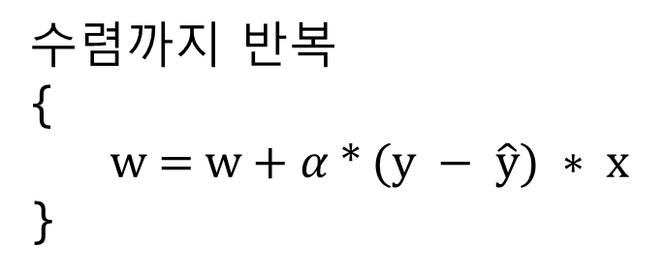

Gradient descent algorithm
2.2 SGD (Stochastic Gradient Descent)
수렴까지 반복
{
w = w + $α$ * $(y − \hat{y}) ∗ x\text{x}$
}
J
$$α$$
가 0.01인 경우
w

Slide 47
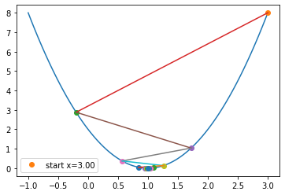
Gradient descent algorithm
2.2 SGD (Stochastic Gradient Descent)
수렴까지 반복
{
w = w + $α$ * $(y − \hat{y}) ∗ x\text{x}$
}
J
$$α$$
가 𝟎.4인 경우
w

Slide 48
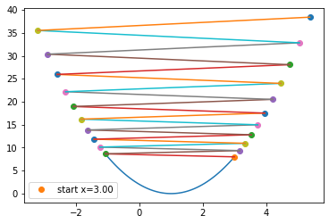

Gradient descent algorithm
2.2 SGD (Stochastic Gradient Descent)
수렴까지 반복
{
w = w - $α$ * $( \hat{y}−y) ∗ x\text{x}$
}
J
$$α$$
가 0.51인 경우
w

Slide 49
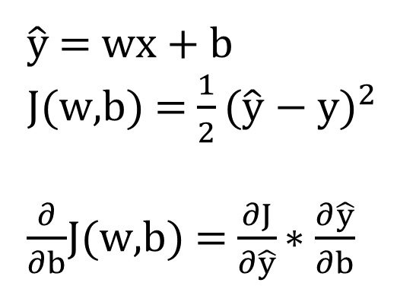
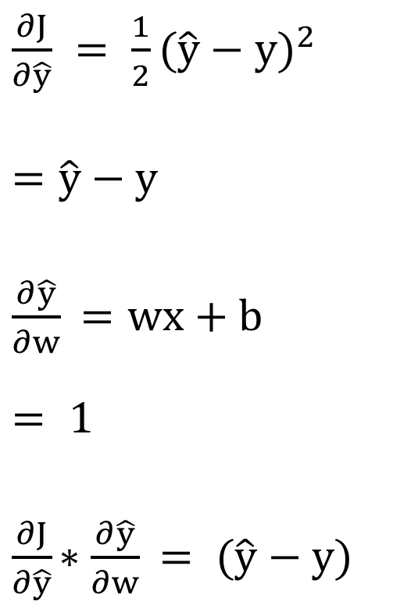
Gradient descent algorithm
2.2 SGD (Stochastic Gradient Descent)
$\frac{∂J}{∂\hat{y}} = {\frac{1}{2}\text{(}\hat{y}\text{ − }\text{y}\text{)}}^{2 }$
$$=\hat{y}\text{ − }\text{y}$$
$\frac{∂\hat{y}}{∂w}$ $=\text{wx}\text{ + }\text{b}$
$$= 1$$
$\frac{∂J}{∂\hat{y}}$ $∗\frac{∂\hat{y}}{∂w}$ $={ \text{(}\hat{y}\text{ − }y\text{)}}^{ }\text{x}$
Chain Rule 사용
$\hat{y}$ = wx + b
J(w,b) = ${\frac{1}{2}\text{(}\hat{y} \text{− }\text{y}\text{)}}^{2 }$
$\frac{∂}{∂b}$J(w,b) = $\frac{∂J}{∂\hat{y}}$ $∗\frac{∂\hat{y}}{∂b}$

Slide 50
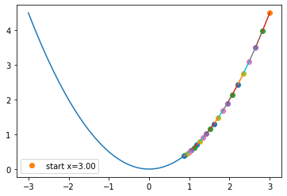
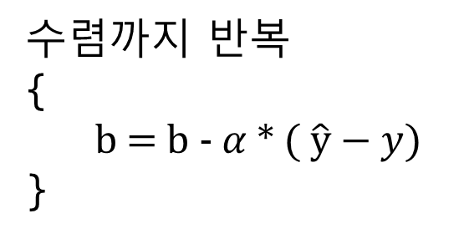
Gradient descent algorithm
2.2 SGD (Stochastic Gradient Descent)
수렴까지 반복
{
b = b - $α$ * $( \hat{y}−y) \text{x}$
}
J
$$α$$
가 𝟎.𝟎𝟑인 경우
b

Slide 51
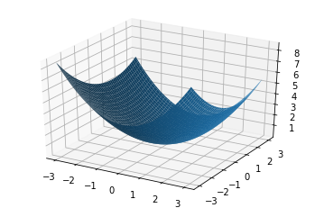
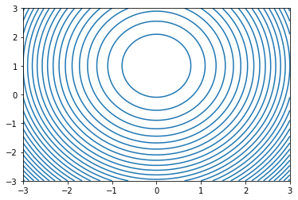
Gradient descent algorithm
2.2 SGD (Stochastic Gradient Descent)
J
J
b
w
w
j
w
b
b

Slide 52
2. 딥러닝을 위한 수학
2.1 MSE(Mean Squared Error)
2.2 SGD (Stochastic Gradient Descent)
2.3 역전파 구현
2.4 선형회귀 구현
2.5 시그모이드 함수
2.6 로지스틱 회귀 구현

Slide 53
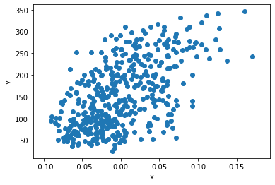
Data Set 이용
2.3 역전파 구현
data set 준비(sklearn 이용)
from sklearn.datasets import load_diabetes
diabetes = load_diabetes()
import matplotlib.pyplot as plt
x = diabetes.data[:, 2]
y = diabetes.target
plt.scatter(x, y)
plt.xlabel('x')
plt.ylabel('y')
plt.show()

Slide 54
data
target
0
9
0
0
0
...
...
441
441

Slide 55
x = diabetes.data[:, 2]
target
0
441
0
441
...
...

Slide 56
x = diabetes.data[:, 2]
target
0
441
0
441
...
...

Slide 57
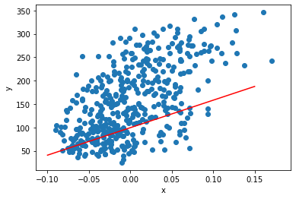
역전파 구현 I
2.3 역전파 구현
역전파 구현
1. batch=1
2. 점의 전체 개수만큼 1번 순회 (epoch=1)
: SGD=>원소 하나마다 w,b 갱신
w = 1.0
b = 1.0
rate = 0.01
for x_i, y_i in zip(x, y):
y_hat = x_i * w + b
err = y_hat - y_i
w = w - rate * err * x_i
b = b - rate * err * 1

Slide 58
역전파 구현 I
2.3 역전파 구현
역전파 구현
1. batch=1
2. 점의 전체 개수만큼 1번 순회 (epoch=1)
: SGD=>원소 하나마다 w,b 갱신
과소 적합 상태
plt.scatter(x, y)
pt1 = (-0.1, -0.1 * w + b)
pt2 = (0.15, 0.15 * w + b)
plt.plot([pt1[0], pt2[0]], [pt1[1], pt2[1]], 'r-')
plt.xlabel('x')
plt.ylabel('y')
plt.show()
p2
p1

Slide 59
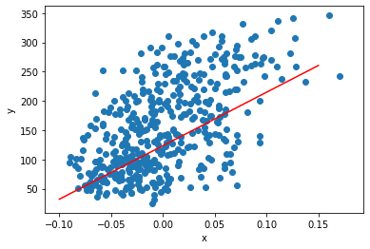
역전파 구현 II
2.3 역전파 구현
역전파 구현
1. batch=1
2. epoch=100번 만큼 외부 루프에서 순회
3. 점의 전체 개수만큼 1번 순회
: SGD=>원소 하나마다 w,b 갱신
for i in range(1, 100):
for x_i, y_i in zip(x, y):
y_hat = x_i * w + b
err = y_i - y_hat
w_rate = x_i
w = w + w_rate * err
b = b + 1 * err
plt.scatter(x, y)
pt1 = (-0.1, -0.1 * w + b)
pt2 = (0.15, 0.15 * w + b)
plt.plot([pt1[0], pt2[0]], [pt1[1], pt2[1]], 'r-')
plt.xlabel('x')
plt.ylabel('y')
plt.show()

Slide 60
2. 딥러닝을 위한 수학
2.1 MSE(Mean Squared Error)
2.2 SGD (Stochastic Gradient Descent)
2.3 역전파 구현
2.4 선형회귀 구현
2.5 시그모이드 함수
2.6 로지스틱 회귀 구현

Slide 61
Neuron class
2.4 선형회귀 구현
Neuron class 만들기
class Neuron:
def __init__(self):
# 초기화 작업을 수행합니다.
...
# 필요한 함수를 추가합니다.
...
1. __init__() 함수 만들기
def __init__(self):
self.w = 1.0
self.b = 1.0
self.rate = 0.01

Slide 62





Neuron class
2.4 선형회귀 구현
2. 정방향 계산 만들기
def forpass(self, x):
y_hat = x * self.w + self.b # 직선 방정식을 계산합니다
return y_hat
$$w$$
Neuron
$$x$$
*
$$\hat{y}$$
+
정방향 계산
$$b$$
$$\hat{y}=wx+b$$

Slide 63
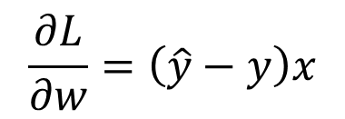








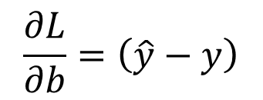
Neuron class
2.4 선형회귀 구현
3. 역방향 계산 만들기
def backprop(self, x, err):
w_grad = x * err # 가중치에 대한 그래디언트를 계산합니다
b_grad = 1 * err # 절편에 대한 그래디언트를 계산합니다
return w_grad, b_grad
$$\frac{∂L}{∂w}=\left(\hat{y}−y\right)x$$
$$w$$
가중치 업데이트($\frac{∂L}{∂w}=\left(\hat{y}−y\right)x$)
Neuron
역방향 계산 err = $(\hat{y}−y)$
$$x$$
*
$$\hat{y}$$
$$\frac{∂L}{∂b}=\left(\hat{y}−y\right)$$
+
정방향 계산($\hat{y}=wx+b$)
$$b$$
절편 업데이트($\frac{∂L}{∂b}=\left(\hat{y}−y\right)$)

Slide 64
Neuron class
2.4 선형회귀 구현
4. 훈련을 위한 fit() 함수 구현
def fit(self, x, y, epochs=100):
for i in range(epochs): # 에포크만큼 반복합니다
for x_i, y_i in zip(x, y): # 모든 샘플에 대해 반복합니다
y_hat = self.forpass(x_i) # 정방향 계산
err = y_hat - y_i # 오차 계산
w_grad, b_grad = self.backprop(x_i, err) # 역방향 계산
self.w -= self.rate*w_grad # 가중치 업데이트
self.b -= self.rate*b_grad # 절편 업데이트
5. 모델 훈련하기
neuron = Neuron()
neuron.fit(x, y)

Slide 65
Neuron class
2.4 선형회귀 구현
6. 학습이 완료된 모델의 가중치와 절편 확인
plt.scatter(x, y)
pt1 = (-0.1, -0.1 * neuron.w + neuron.b)
pt2 = (0.15, 0.15 * neuron.w + neuron.b)
plt.plot([pt1[0], pt2[0]], [pt1[1], pt2[1]],'r')
plt.xlabel('x')
plt.ylabel('y')
plt.show()

Slide 66
로지스틱 회귀
2.5 시그모이드 함수
Logistic Regression
로지스틱 회귀 란?
Classification(분류)
Logistic vs Linear
동작 방식
가설 표현
Sigmoid 함수
Decision Boundary(결정경계)
Cost Function
Optimizer (Gradient Descent)

Slide 67
Classification
2.5 시그모이드 함수
Classification
Binary Classification(이진 분류) 란?
: 값은 0 또는 1
Exam : Pass of Fail
Spam : Not Spam of Spam
Face : Real of Fake
Tumor : Not Malignant or Malignant
머신 러닝으로 시작하려면 변수를 인코딩해야 한다.
x_train = [[1,2], [2,3], [3,1], [4,3], [5,3], [6,2]]
y_train = [[0], [0], [0], [1], [1], [1]]

Slide 68
로지스틱 회귀의 특성
2.5 시그모이드 함수
Logistic vs Linear
로지스틱 회귀와 선형 회귀의 차이점은?
Discrete(분리) : 분류 목적
신발 사이즈 / 회사의 근로자수
Continuous (지속적인) : 값의 예측
시간/ 무게 / 높이
머신 러닝으로 시작하려면 변수를 인코딩해야 한다.
Logistic_Y = [[0], [0], [0], [1], [1], [1]]
Linear_Y = [[828.2], [764.2], [123. 5], [342.5], [987.3], [234.1]]

Slide 69
keras로 구현
2.5 시그모이드 함수
keras로 구현한 이진 분류 문제
from keras.models import Sequential # 케라스의 Sequential()을 임포트
from keras.layers import Dense # 케라스의 Dense()를 임포트
from keras import optimizers # 케라스의 옵티마이저를 임포트
import numpy as np # Numpy를 임포트
import matplotlib.pyplot as plt
X=np.array([1,2,3,4,5,6,7,8])
Y=np.array([0,0,0,0,1,1,1,1])
model=Sequential()
model.add(Dense(1, input_dim=1, activation='sigmoid'))
RMSprop=optimizers.RMSprop(lr=0.01)
model.compile(optimizer=RMSprop ,loss='binary_crossentropy',metrics=['accuracy'])
model.fit(X,Y, batch_size=1, epochs=200, shuffle=False)
plt.plot(X, Y, 'rx')
print(X)
print(model.predict(X))
plt.show()

Slide 70


퍼셉트론
2.5 시그모이드 함수
w
x
*
$$\hat{y}$$
+
b
퍼셉트론
w
x
*
z
$$\hat{y}$$
+
b
임계함수

Slide 71
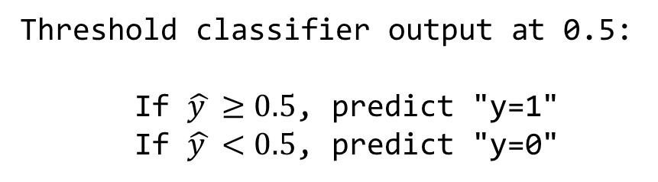
Sigmoid 함수 사용 이유
2.5 시그모이드 함수
(Yes)1
0.5
(No)0
0
1
2
3
4
5
6
7
8
12
Threshold classifier output at 0.5:
If $\hat{y }≥0.5$, predict "y=1"
If $\hat{y }<0.5$, predict "y=0"
1 => 양성
2 => 양성
3 => 양성
4 => 양성
5 => 악성
6 => 악성
7 => 악성
8 => 악성

Slide 72
Sigmoid 함수 사용 이유
2.5 시그모이드 함수
(Yes)1
0.5
(No)0
0
1
2
3
4
5
6
7
8
12
Threshold classifier output at 0.5:
If $\hat{y }≥0.5$, predict "y=1"
If $\hat{y }<0.5$, predict "y=0"
1 => 양성
2 => 양성
3 => 양성
4 => 양성
5 => 양성
6 => 악성
7 => 악성
8 => 악성

Slide 73

Sigmoid 함수 사용 이유
2.5 시그모이드 함수
w
x
*
z
a
$$\hat{y}$$
+
b
활성화 함수
임계함수

Slide 74
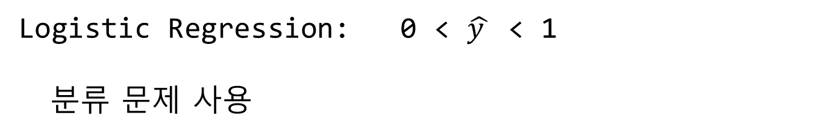
Sigmoid 함수 사용 이유
2.5 시그모이드 함수
Classification: y=0 or 1
$\hat{y }$ can be > 1 or < 0
Logistic Regression: 0 < $\hat{y }$ < 1
분류 문제 사용

Slide 75
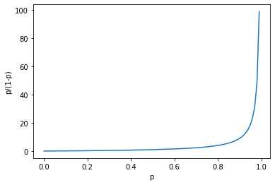
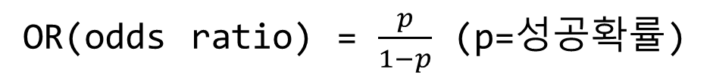
오즈 비(odds ratio)
2.5 시그모이드 함수
OR(odds ratio) = $\frac{p}{1−p}$ (p=성공확률)
오즈 비를 그래프로 그리면 다음과 같다.
p가 0부터 1까지 증가할 때 오즈 비의 값은 처음에는
천천히 증가하지만 p가 1에 가까워지면 급격히 증가한다.

Slide 76
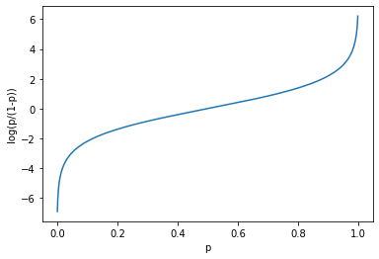
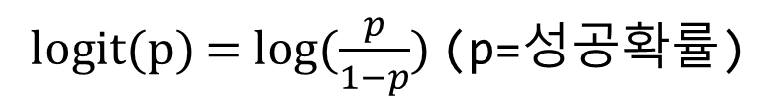
로짓 함수( Logit function)
2.5 시그모이드 함수
logit(p) = log($\frac{p}{1−p})$ (p=성공확률)
로짓 함수는 p가 0.5일 때 0이 되고 p가 0과 1일 때 각각 무한대로
음수와 양수가 되는 특징을 가진다.

Slide 77
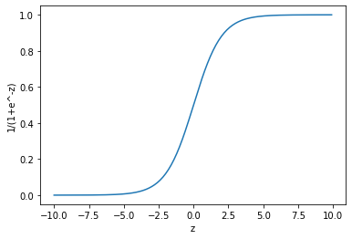
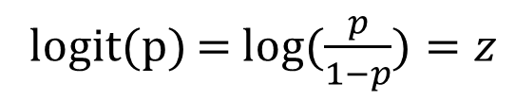

시그모이드 함수( Sigmoid function)
2.5 시그모이드 함수
logit(p) = log($\frac{p}{1−p})=z$
로지틱 함수의 유도 : p에대해 정리
log($\frac{p}{1−p})=z$
$e^{\text{log}\text{(}\frac{p}{1−p})}$ = $e^{z}$
$\frac{p}{1−p}$ = $e^{z}$
p = $\left(1−p\right)∗e^{z}$
p = $e^{z} −p ∗e^{z}$
p + p$∗e^{z}=e^{z}$
p = $\frac{e^{z}}{1{+e}^{z}}$ = $\frac{1}{1{+e}^{−z}}$

Slide 78





Cost Function
2.5 시그모이드 함수
A convex logistic regression cost function
0
1
0
1
0
1
$$−$$
$$=$$
$$\left\{\begin{aligned}\text{− }\text{log}\text{(}\hat{y }) if y=1 \\ \text{− }\text{log}\text{(}1−\hat{y }) if y= \text{0} \end{aligned}\right.$$
Cost($\hat{y }, y)=$
$$J\left(w\right)=\frac{1}{2}{\left(sigmoid\left(\hat{y}\right)−y\right)}^{2}$$
$$cost(\hat{y }, y)=−(y∗\text{log}\text{(}a)+(1−y) log(1−a))$$

Slide 79





로지스틱 회귀 손실 함수
2.5 시그모이드 함수
Logistic regression cost function
$$\left\{\begin{aligned}\text{− }\text{log}\text{(}\hat{y }) if y=1 \\ \text{− }\text{log}\text{(}1−\hat{y }) if y= \text{0} \end{aligned}\right.$$
Cost($\hat{y }, y)=$
Cost = 0 if y = 1, $\hat{y }\text{= 1}$
But as $\hat{y } →\text{ 0}$
Cost $→ ∞$
$$if y=1$$

Slide 80



로지스틱 회귀 손실 함수
2.5 시그모이드 함수
Logistic regression cost function
$$\left\{\begin{aligned}\text{− }\text{log}\text{(}\hat{y }) if y=1 \\ \text{− }\text{log}\text{(}1−\hat{y }) if y= \text{0} \end{aligned}\right.$$
Cost($\hat{y }, y)=$
Cost = 0 if y = 0, $\hat{y }\text{= }0$
But as $\hat{y } →\text{ 1}$
Cost $→ ∞$
$$if y=0$$

Slide 81



로지스틱 회귀 손실 함수
2.5 시그모이드 함수
Logistic regression cost function
$$\left\{\begin{aligned}\text{− }\text{log}\text{(}\hat{y }) if y=1 \\ \text{− }\text{log}\text{(}1−\hat{y }) if y= \text{0} \end{aligned}\right.$$
Cost($\hat{y }, y)=$
L = -($y∗\text{log}\text{(}a) +(1−y) log(1−a))$

Slide 82






로지스틱 회귀 손실 함수
2.5 시그모이드 함수
w
x
*
z
a
$$\hat{y}$$
+
b
활성화 함수
임계함수
역방향 계산
w
x
*
z
$$\frac{1}{1{+e}^{−z}}$$
a
$$\hat{y}$$
+
$$a≥0.5$$
$$a<0.5$$
$$−∞\sim ∞$$
$0\sim$1
0 또는 1
b
임계함수

Slide 83







로지스틱 회귀 손실 함수
2.5 시그모이드 함수
특성이 하나인 경우 => x 1개
z = wx + b
역방향 계산
w
x
*
z
$$\frac{1}{1{+e}^{−z}}$$
a
$$\hat{y}$$
+
$$a≥0.5$$
$$a<0.5$$
$$−∞\sim ∞$$
$0\sim$1
0 또는 1
b
$$\frac{∂z}{∂w}$$
$$\frac{∂a}{∂z}$$
$$\frac{∂L}{∂a}$$
손실함수 L

Slide 84








로지스틱 회귀 손실 함수
2.5 시그모이드 함수
chain rule을 이용하여 각 단계의 미분 결과를 곱한다.
w에 대하여 미분
b에 대하여 미분
$$\frac{∂L}{∂w}=\frac{∂L}{∂a}\frac{∂a}{∂z}\frac{∂z}{∂w}=\left(a−y\right)x$$
$$\frac{∂L}{∂b}=\frac{∂L}{∂a}\frac{∂a}{∂z}\frac{∂z}{∂b}=\left(a−y\right)1$$
$\frac{∂L}{∂a}=−(y\frac{1}{a}−(1−y)\frac{1}{1−a}$)
$\frac{∂L}{∂a}=−(y\frac{1}{a}−(1−y)\frac{1}{1−a}$)
$$\frac{∂a}{∂z}=a(1−a)$$
$$\frac{∂a}{∂z}=a(1−a)$$
$$\frac{∂z}{∂w}=x$$
$$\frac{∂z}{∂b}=1$$

Slide 85



로지스틱 회귀 손실 함수
2.5 시그모이드 함수
특성이 여러개인 경우 => x n개
z = w₁x₁ + w₂x₂ + ... + w_{n}x_{n} + b
역방향 계산
$$w_{1}x_{1}$$
.
.
.
$$w_{n}x_{n}$$
+
z
$$\frac{1}{1{+e}^{−z}}$$
a
$$\hat{y}$$
$$a≥0.5$$
$$a<0.5$$
$$−∞\sim ∞$$
$0\sim$1
0 또는 1
b
$$\frac{∂z}{∂w_{i}}$$
$$\frac{∂a}{∂z}$$
$$\frac{∂L}{∂a}$$
손실함수 L

Slide 86



로지스틱 회귀 손실 함수
2.5 시그모이드 함수
chain rule을 이용하여 각 단계의 미분 결과를 곱한다.
w에 대하여 미분
b에 대하여 미분
$$\frac{∂L}{∂w_{i}}=\frac{∂L}{∂a}\frac{∂a}{∂z}\frac{∂z}{∂w_{i}}=−\left(y−a\right)x_{i}$$
$$\frac{∂L}{∂b}=\frac{∂L}{∂a}\frac{∂a}{∂z}\frac{∂z}{∂b}=−\left(y−a\right)1$$
$\frac{∂L}{∂a}=−(y\frac{1}{a}−(1−y)\frac{1}{1−a}$)
$\frac{∂L}{∂a}=−(y\frac{1}{a}−(1−y)\frac{1}{1−a}$)
$$\frac{∂a}{∂z}=a(1−a)$$
$$\frac{∂a}{∂z}=a(1−a)$$
$\frac{∂z}{∂w_{i}}=$ $x_{i}$
$$\frac{∂z}{∂b}=1$$

Slide 87










로지스틱 회귀 손실 함수
2.5 시그모이드 함수
$$\hat{y}= xw+b$$
$$w−=\left(\hat{y}−y\right)x$$
$$b−=\left(\hat{y}−y\right)1$$
$$\hat{y}= x_{1}w_{1}+x_{2}w_{2}+x_{3}w_{3}+…+b$$
$$w_{1}−=\left(\hat{y}−y\right)x_{1}$$
$$x_{1}w_{1}$$
$$w_{2}−=\left(\hat{y}−y\right)x_{2}$$
$$x_{2}w_{2}$$
$$w_{3}−=\left(\hat{y}−y\right)x_{3}$$
$$x_{3}w_{3}$$
$$b$$

Slide 88



로지스틱 회귀 손실 함수
2.5 시그모이드 함수
(m,2)
(m,3)
$${\hat{y}}_{1}= x_{1}w_{1}^{1}+x_{2}w_{1}^{2}+b_{1}$$
(2,3)
$${\hat{y}}_{2}= x_{1}w_{2}^{1}+x_{2}w_{2}^{2}+b_{2}$$
*
=
$${\hat{y}}_{3}= x_{1}w_{3}^{1}+x_{2}w_{3}^{2}+b_{3}$$
y1
x1
x2

Slide 89


로지스틱 회귀 손실 함수
2.5 시그모이드 함수
w = w - (예측값 - 실제값)*x
w0 -= (예측값 - 실제값)*x0
b = b - (예측값 - 실제값)
w1 -= (예측값 - 실제값)*x1
제곱 오차의 미분과 로지스틱 손실 함수의 미분은 $\hat{y}$ 이 a로
바뀌었을 뿐 동일 하다.
따라서 선형함수의 결과 값을 activation 함수인 시그모이드를 적용한 값이 a 이다.
 | 제곱 오차의 미분 | 로지스틱 손실 함수의 미분
가중치에 대한 미분 | $$\frac{∂SE}{∂w}=\left(\hat{y}−y\right)x$$ | $$\frac{∂L}{∂w}=\left(a−y\right)x_{i}$$
절편에 대한 미분 | $$\frac{∂SE}{∂b}=\left(\hat{y}−y\right)1$$ | $$\frac{∂L}{∂b}=\left(a−y\right)1$$

Slide 90
로지스틱 회귀 구현
2.6 로지스틱 회귀 구현
분류용 데이터셋을 준비(위스콘신 유방암 데이터 세트)
 | 의학 | 이진 분류
좋음 | 양성 종양 | 0
나쁨 | 악성 종양 | 1
사이킷런의 datasets 에서 불러온다.
from sklearn.datasets import load_breast_cancer
cancer = load_breast_cancer()
print(cancer.data.shape, cancer.target.shape)
data와 target의 크기를 알아본다.
from sklearn.datasets import load_breast_cancer
cancer = load_breast_cancer()
print(cancer.data.shape, cancer.target.shape)

Slide 91
로지스틱 회귀 구현
2.6 로지스틱 회귀 구현
cance에는 569개의 샘플과 30개의 특성이 있다.
cancer.data[:3]
array([[1.799e+01, 1.038e+01, 1.228e+02, 1.001e+03, 1.184e-01, 2.776e-01,
3.001e-01, 1.471e-01, 2.419e-01, 7.871e-02, 1.095e+00, 9.053e-01,
8.589e+00, 1.534e+02, 6.399e-03, 4.904e-02, 5.373e-02, 1.587e-02,
3.003e-02, 6.193e-03, 2.538e+01, 1.733e+01, 1.846e+02, 2.019e+03,
1.622e-01, 6.656e-01, 7.119e-01, 2.654e-01, 4.601e-01, 1.189e-01],
[2.057e+01, 1.777e+01, 1.329e+02, 1.326e+03, 8.474e-02, 7.864e-02,
8.690e-02, 7.017e-02, 1.812e-01, 5.667e-02, 5.435e-01, 7.339e-01,
3.398e+00, 7.408e+01, 5.225e-03, 1.308e-02, 1.860e-02, 1.340e-02,
1.389e-02, 3.532e-03, 2.499e+01, 2.341e+01, 1.588e+02, 1.956e+03,
1.238e-01, 1.866e-01, 2.416e-01, 1.860e-01, 2.750e-01, 8.902e-02],
[1.969e+01, 2.125e+01, 1.300e+02, 1.203e+03, 1.096e-01, 1.599e-01,
1.974e-01, 1.279e-01, 2.069e-01, 5.999e-02, 7.456e-01, 7.869e-01,
4.585e+00, 9.403e+01, 6.150e-03, 4.006e-02, 3.832e-02, 2.058e-02,
2.250e-02, 4.571e-03, 2.357e+01, 2.553e+01, 1.525e+02, 1.709e+03,
1.444e-01, 4.245e-01, 4.504e-01, 2.430e-01, 3.613e-01, 8.758e-02]])

Slide 92

로지스틱 회귀 구현
2.6 로지스틱 회귀 구현
박스 플롯을 이용하면 각 특성의 사분위 값을 볼수 있다.
plt.boxplot(cancer.data)
plt.xlabel('feature')
plt.ylabel('value')
plt.show()
수염
3사분위
2사분위
1사분위
수염

Slide 93
로지스틱 회귀 구현
2.6 로지스틱 회귀 구현
눈에 띄는 특성 보기 : 모두 넓이에 관한 특성이다.
cancer.feature_names[[3,23]]
array(['mean area', 'worst area'], dtype='<U23')
mean area
worst area

Slide 94
로지스틱 회귀 구현
2.6 로지스틱 회귀 구현
타겟 데이터 확인
np.unique(cancer.target, return_counts=True)
(array([0, 1]), array([212, 357], dtype=int64))
넘파이의 unique 함수는 중복 제거후 고유한 값을 찾아 반환한다.
cancer.target에는 0=>악성, 1=>악성 의 값이 있다.
return_counts에는 고유한 값인 0의 개수와 1의 개수가 리턴 되므로
양성종양 212개와 357개의 악성종양 값이 있다.

Slide 95
로지스틱 회귀 구현
2.6 로지스틱 회귀 구현
모델의 성능 평가를 위한 훈련 세트와 테스트 세트
: 모델을 학습 시킨 훈련 데이터 세트로 성능을 평가 하면 상당이 좋은 성능이 나온다.
하지만 이렇게 하면 '과도하게 낙관적으로 일반화 성능을 추정한다' 라고 한다.
따라서 전체 데이터를 나누어 훈련 데이터 세트로 학습시킨 후 테스트 데이터로 성능을
평가 해야 한다.
주의 사항
- 보통 훈련 데이터가 더 많아야 하므로 8:2 정도로 나누어 훈련과 테스트를 진행한다.
- 데이터가 어느 한쪽에 몰리지 않도록 비율이 일정하게 골고루 섞어야 한다.
훈련 세트
테스트 세트
악성 종양
양성 종양

Slide 96
로지스틱 회귀 구현
2.6 로지스틱 회귀 구현
타겟 데이터 확인
from sklearn.model_selection import train_test_split
x_train, x_test, y_train, y_test = train_test_split(x, y, stratify=y,
test_size=0.2, random_state=42)
훈련 데이터와 테스트 데이터의 비율을
8:2로 설정한다.
난수 초깃값 42로 지정하여 무작위로 데이터 세트를 섞은 다음 나눈다.
훈련 데이터를 나눌때 class의 비율을 동일하게 만든다.
8:2 나눈 비율 확인
print(x_train.shape, x_test.shape)
(455, 30) (114, 30)
data 비율 유지 확인
np.unique(y_train, return_counts=True)
(array([0, 1]), array([170, 285], dtype=int64))

Slide 97
로지스틱 회귀 구현
2.6 로지스틱 회귀 구현
이전 코드에서 바뀐 코드 설명
def __init__(self):
self.w = None
self.b = None
특성이 하나가 아니라 여러개가 될수 있으므로 __init__함수에서 초기화 하지 않고
실행중 x에 입력되는 특성의 개수에 따라 초기화 한다.
np.sum(x * self.w)
forpass함수의 해당 코드는 x가 더이상 하나의 값이 아니라 30개의 특성을 가지고 있는 넘파이 배열이므로
np.sum(x * self.w) => x[0]*w[0] + x[1]*w[1] + ... + x[29]*w[29] 로 해석 된다.
self.w = np.ones(x.shape[1])
fit 함수의 w 초기화는 x.shape[1]의 값이 30 이므로 넘파이 배열의 개수를 30개로 할당 하고
ones 함수에 의해 각 원소는 1로 초기화 된다.
def activation(self, z):
a = 1 / (1 + np.exp(-z)) # 시그모이드 계산
return a
activation 함수를 구현하고 시그모이드 함수의 결과 값을 리턴한다.

Slide 98
로지스틱 회귀 구현
2.6 로지스틱 회귀 구현
이전 코드에서 바뀐 코드 설명
def predict(self, x):
z = [self.forpass(x_i) for x_i in x] # 정방향 계산
a = self.activation(np.array(z)) # 활성화 함수 적용
return a >= 0.5
예측 함수를 구현한다.
z = [self.forpass(x_i) for x_i in x] 코드는 파이썬에서 지원하는 코드로 대괄호([]) 안에 for in과
함수의 호출부를 넣을수 있다. 이때 동작은 x의 각 원소를 x_i에 뽑아서 x_i를 forpass의 인자로 전달하여
forpass의 리턴값을 list로 append 하여 x의 가공된 값을 z에 대입한다.
np.array(z) 함수는 list를 넘파이 배열로 바꿔준다.
a에는 최종적으로 시그모이드 함수의 결과가 대입되므로
결과값이 0.5 보다 크다면 악성종양으로 판단하여 1을 리턴한다.
np.mean(neuron.predict(x_test) == y_test)
0.8245614035087719
np.mean 함수는 평균을 계산하는 함수로 예측값과 실제값의 비교 값을 평균을 계산하여 정확도를 측정한다.

Slide 99
li = [1, 2, 3, 4, 5]
print(type(li))
arr = np.array(li) # ndarray 로 변환
print(type(arr))
li
[0]
[1]
[2]
[3]
[4]
1
2
3
4
5
arr
1
2
3
4
5
0
1
2
3
4

Slide 100
arr = np.arange(1,7)
arr = np.reshape( arr, (2,3) )
0
1
2
3
4
5
1
2
3
4
5
6
arr
0
1
2
0
1
2
3
1
4
5
6

Slide 101
arr = np.arange(1,7)
arr = np.reshape( arr, (3,2) )
0
1
2
3
4
5
1
2
3
4
5
6
arr
0
1
0
1
2
1
3
4
2
5
6

Slide 102
arr = np.arange(1,7)
np.shape # ( 6, )
0
1
2
3
4
5
arr
1
2
3
4
5
6
arr = np.reshape(arr, (-1,1) )
arr
0
0
1
1
2
arr.shape # ( 6, 1 )
2
3
3
4
4
5
5
6

Slide 103
arr = np.arange(1,7)
arr = np.reshape( arr, (-1,3) )
arr
0
1
2
arr = np.reshape( arr, (-1,2) )
arr
arr
0
1
2
3
arr
0
1
1
4
5
6
0
1
2
1
3
4
arr.T
2
5
6
arr
0
1
0
1
4
1
2
5
2
3
6

Slide 104
a = np.array([1,2,3])
b = 10
c = a+b
c
0
1
2
0
1
2
a
1
2
3
1
2
3
+
b
10
10
10
10
c
11
12
13

Slide 105
a = np.array([[1,2],[3,4]])
b = np.array([10,20])
c = a+b
c
0
1
1
2
a
1
2
3
4
3
4
+
10
20
10
20
b
10
20
11
22
13
24

Slide 106
arr2 = np.array( [[1,2,3,4],
[5,6,7,8],
[9,10,11,12]])
arr2
0
1
2
3
arr2
0
1
2
3
4
1
5
6
7
8
2
9
10
11
12
arr2.shape
(3,4)
arr2.ndim
2

Slide 107
arr2 = np.array( [[1,2,3,4],
[5,6,7,8],
[9,10,11,12]])
arr2
0
1
2
3
arr2
0
1
2
3
4
1
5
6
7
8
2
9
10
11
12
arr2.shape
(3,4)
arr2.ndim
2

Slide 108
arr2[:, 2]
0
1
2
3
(3,)
0
1
2
3
4
3
7
11
1
5
6
7
8
2
9
10
11
12

Slide 109
arr2[:, 1:3]
0
1
2
3
(3,2)
0
1
2
3
4
2
3
1
5
6
7
8
6
7
2
9
10
11
12
10
11

Slide 110
arr2[:, [1,3] ]
0
1
2
3
(3,2)
0
1
2
3
4
2
4
1
5
6
7
8
6
8
2
9
10
11
12
10
12

Slide 111
arr2[ [0,2] , :]
0
1
2
3
(2,4)
0
1
2
3
4
1
2
3
4
1
5
6
7
8
9
10
11
12
2
9
10
11
12

Slide 112
arr2[ [0,2] , 1]
0
1
2
3
(2,)
0
1
2
3
4
2
10
1
5
6
7
8
2
9
10
11
12

Slide 113
arr2[ [0,2] , 1:3]
0
1
2
3
(2,2)
0
1
2
3
4
2
3
1
5
6
7
8
10
11
2
9
10
11
12

Slide 114
arr2[ [0,2] , [1,3] ]
0
1
2
3
(2,)
0
1
2
3
4
2
12
1
5
6
7
8
2
9
10
11
12

Slide 115
index = np.array([0, 2])
arr2[ index , :]
0
1
2
3
(2,4)
0
1
2
3
4
1
2
3
4
1
5
6
7
8
9
10
11
12
2
9
10
11
12

Slide 116
names = np.array([ 'Kim', 'Lee', 'Park' , 'Choi'])
names_mask = ( names == 'Lee' )
0
1
2
3
names
'Kim'
'Lee'
'Park'
'Choi'
==
==
==
==
'Lee'
'Lee'
'Lee'
'Lee'
names_mask
False
True
False
False

Slide 117
data = np.arange(16).reshape((4,4))
names = np.array([ 'Kim', 'Lee', 'Park' , 'Choi'])
names_mask = ( names == 'Lee' )
data[:, names_mask ]
0
1
2
3
(4,1)
0
0
1
2
3
1
1
4
5
6
7
5
2
8
9
10
11
9
3
12
13
14
15
13

Slide 118
data[ data[:, 0] > 4, : ]
False
False
True
True
0
1
2
3
0
0
1
2
3
1
4
5
6
7
(2,4)
2
8
9
10
11
8
9
10
11
3
12
13
14
15
12
13
14
15

Slide 119
np.sum(data, axis=1)
열간 합
axis
0
1
(4,4)
0
1
2
3
0
0
1
2
3
6
(4,)
1
4
5
6
7
22
6
22
38
54
2
8
9
10
11
38
3
12
13
14
15
54

Slide 120
np.sum(data, axis=0)
행간 합
axis
0
1
(4,4)
0
1
2
3
0
0
1
2
3
(4,)
1
4
5
6
7
24
28
32
36
2
8
9
10
11
3
12
13
14
15
24
28
32
36

Slide 121
np.dot(a,b)
a = np.array([[1,2],
[3,4]])
b = np.array([[2,2],
[2,2]])
1*2 + 2*2 = 6
1
2
2
2
6
6
=
3
4
2
2
14
14
3*2 + 4*2 = 14
1
2
2
2
6
6
=
3
4
2
2
14
14
1*2 + 2*2 = 6
1
2
2
2
6
6
=
3
4
2
2
14
14
3*2 + 4*2 = 14
1
2
2
2
6
6
=
3
4
2
2
14
14

Slide 122
np.dot(a,b)
a.shape => (2,2)
a = np.array([[1,2],
[3,4]])
b.shape => (2,2)
b = np.array([[2,3],
[2,3]])
(2,2)(2,2)
1*2 + 2*2 = 6
1
2
2
3
6
=
3
4
2
3
3*2 + 4*2 = 14
1
2
2
3
6
=
3
4
2
3
14
1*3 + 2*3 = 9
1
2
2
3
6
9
=
3
4
2
3
14
3*3 + 4*3 = 21
1
2
2
3
6
9
=
3
4
2
3
14
21

Slide 123
np.dot(a,b)
a.shape => (1,2)
a = np.array([[1,2]])
b.shape => (2,2)
b = np.array([[2,3],
[2,3]])
(1,2) (2,2)
1*2 + 2*2 = 6
2
3
1
2
=
6
2
3
1*3 + 2*3 = 9
2
3
1
2
=
6
9
2
3
= (1,2)
일치

Slide 124
np.dot(b,a)
a = np.array([[1,2],
[3,4]])
b = np.array([[2,3],
[2,3]])
2*1 + 3*3 = 1
2
3
1
2
11
16
=
2
3
3
4
11
16
(2,2)
(2,2)
= (2,2)
일치

Slide 125
np.dot(a,b)
a = np.array([[1,2]])
b = np.array([[2],
[2]])
1*2 + 2*2 = 6
2
1
2
=
6
2
(1,2)
(2,1)
= (1,1)
일치

Slide 126
np.dot(b,a)
a = np.array([[1,2]])
b = np.array([[2],
[2]])
2*1 = 2
2
2
1
2
=
2
2*1 = 2
2
2
1
2
=
2
2
(2,1)
(1,2)
= (2,2)
2*2 = 4
2
2
4
1
2
=
2
2
일치
2*2 = 4
2
2
4
1
2
=
2
2
4

Slide 127

$$x_{1}w_{1}+x_{2}w_{2}+b$$
x = np.array([1,2])
w = np.array([2,3])
b = 1
h = np.sum(x*w) + b

Slide 128
$$x_{1}w_{1}+x_{2}w_{2}+b$$
x = np.array([1,2])
w = np.array([2,3])
b = 1
h = np.dot(x,w) + b

Slide 129







x = np.array([1,2],
[4,5])
w = np.array([[2,3]])
b = 1
h = np.dot(x,w.T) + b
$${h^{0}= x}_{1}^{0}w_{1}+x_{2}^{0}w_{2}+b$$
$${h^{1}=x}_{1}^{1}w_{1}+x_{2}^{1}w_{2}+b$$
$$x_{1}$$
$$w_{1}$$
$$x_{2}$$
$$w_{2}$$
1
2
2
4
5
3
$$b$$
(2,2)
(2,1)
= (2,1)
일치

Slide 130

















해당 층
$${z_{1}= x}_{1}^{(1)}w_{11}^{(1)}+x_{2}^{(1)}w_{12}^{(1)}+b_{1}^{(1)}$$
$$w_{12}^{(1)}$$
$${z_{2}= x}_{1}^{(1)}w_{21}^{(1)}+x_{2}^{(1)}w_{22}^{(1)}+b_{2}^{(1)}$$
출력뉴런
입력뉴런
$$b_{1}^{(1)}$$
$$\left[\begin{matrix}x_{1}^{(1)} & x_{2}^{(1)} \\ x_{1}^{(2)} & x_{2}^{(2)} \\ x_{1}^{(3)} & x_{2}^{(3)}\end{matrix}\right]∙\left[\begin{matrix}w_{11}^{(1)} & w_{21}^{(1)} \\ w_{12}^{(1)} & w_{22}^{(1)}\end{matrix}\right]+\left[\begin{matrix}b_{1}^{(1)} & b_{2}^{(1)}\end{matrix}\right]=\left[\begin{matrix}z_{1}^{(1)} & z_{2}^{(1)} \\ z_{1}^{(2)} & z_{2}^{(2)} \\ z_{1}^{(3)} & z_{2}^{(3)}\end{matrix}\right]$$
hidden
$$w_{11}^{(1)}$$
output
a1
$$a_{1}$$
$$x_{1}$$
$$w_{21}^{(1)}$$
$$w_{12}^{(1)}$$
$$w_{11}^{(2)}$$
$$X∙W+B=Z$$
(3,1)
$$w_{12}^{(2)}$$
$$x_{2}$$
a2
$$a_{2}$$
$$w_{22}^{(1)}$$
$$b_{2}^{(1)}$$

Slide 131




해당 층
$${z_{1}=a}_{1}^{(2)}w_{11}^{(2)}+a_{2}^{(2)}w_{12}^{(2)}+b_{1}^{(2)}$$
$$w_{12}^{(1)}$$
출력뉴런
입력뉴런
$$b_{1}^{(1)}$$
hidden
$$\left[\begin{matrix}a_{1}^{(1)} & a_{2}^{(1)} \\ a_{1}^{(2)} & a_{2}^{(2)} \\ a_{1}^{(3)} & a_{2}^{(3)}\end{matrix}\right]∙\left[\begin{matrix}w_{11}^{\left(2\right)} \\ w_{12}^{\left(2\right)}\end{matrix}\right]+b_{1}^{(2)}=\left[\begin{matrix}z_{1}^{\left(1\right)} \\ z_{1}^{\left(2\right)} \\ z_{1}^{\left(3\right)}\end{matrix}\right]$$
$$w_{11}^{(1)}$$
output
a1
$$a_{1}$$
$$x_{1}$$
$$w_{21}^{(1)}$$
$$w_{12}^{(1)}$$
$$w_{11}^{(2)}$$
z1
$$w_{12}^{(2)}$$
$$x_{2}$$
a2
$$a_{2}$$
$$w_{22}^{(1)}$$
$$A∙W+B=Z$$
$$b_{1}^{(2)}$$
$$b_{2}^{(1)}$$

Slide 132
고차원 배열 사용 법
x = np.array([ [[1,2],[3,4]] , [[5,6],[7,8]] ])
[1]
a
a.T
[0]
5
6
1
2
1
3
1
2
7
8
3
4
2
4
3
4
[1]
x.T
[0]
2
6
1
5
4
8
3
7

Slide 133
고차원 배열 사용 법
x = np.array([ [[1,2],[3,4]] , [[5,6],[7,8]] ])
1
2
3
4
5
6
7
8
x.T
np.swapaxes(x, 0, 2)
1
5
3
7
2
6
4
8

Slide 134
고차원 배열 사용 법
x = np.array([ [[1,2],[3,4]] , [[5,6],[7,8]] ])
1
2
3
4
5
6
7
8
np.swapaxes(x, 0, 1)
1
2
5
6
3
4
7
8
np.swapaxes(x, 1, 2)
1
3
2
4
5
7
6
8

Slide 135
고차원 배열 사용 법
x = np.array([ [[1,2],[3,4]] , [[5,6],[7,8]] ])
1
2
3
4
5
6
7
8
np.sum(x, axis=2)
3
7
11
15
np.sum(x, axis=1)
4
6
12
14
np.sum(x, axis=0)
6
8
10
12

Slide 136
고차원 배열 사용 법
x = np.array([[[[1,2],[3,4]],[[5,6],[7,8]]],[[[9,10],[11,12]],[[13,14],[15,16]]]])
1
2
3
4
5
6
7
8
9
10
11
12
13
14
15
16
np.sum(x, axis=3)
3
7
11
15
19
23
27
31
np.sum(x, axis=2)
4
6
12
14
20
22
28
30

Slide 137
고차원 배열 사용 법
x = np.array([[[[1,2],[3,4]],[[5,6],[7,8]]],[[[9,10],[11,12]],[[13,14],[15,16]]]])
1
2
3
4
5
6
7
8
9
10
11
12
13
14
15
16
np.sum(x, axis=1)
6
8
10
12
22
24
26
28
np.sum(x, axis=0)
10
12
14
16
18
20
22
24

Slide 138
고차원 배열 사용 법
x = np.array([[[[1,2],[3,4]],[[5,6],[7,8]]],[[[9,10],[11,12]],[[13,14],[15,16]]]])
1
2
3
4
5
6
7
8
9
10
11
12
13
14
15
16
np.swapaxes(x, 0, 3)
1
9
3
11
5
13
7
15
2
10
4
12
6
14
8
16
np.swapaxes(x, 1, 2)
1
2
5
6
3
4
7
8
9
10
13
14
11
12
15
16

Slide 139
고차원 배열 사용 법
x.shape => (1,2,2,1 )
x = np.array([ [ [[1],[2]], [[3],[4]] ] ])
1
2
3
4
np.swapaxes(x, 0, 2) => (2,2,1,1)
1
3
2
4

Slide 140
고차원 배열 사용 법
x.shape => (1,2,2,1 )
(2,2,3,3)
x = np.array([ [ [[1],[2]], [[3],[4]] ] ])
1
2
3
4
np.swapaxes(x, 0, 2) => (2,2,1,1)
1
3
2
4

Slide 141
고차원 배열 사용 법
x = np.arange(24).reshape( (2,2,2,3) )
np.swapaxes(x, 0, 3) => (3,2,2,2)

Slide 142
고차원 배열 사용 법
x = np.arange(24).reshape( (2,2,2,3) )
0
1
2
3
4
5
6
7
8
9
10
11
12
13
14
15
16
17
18
19
20
21
22
23
np.swapaxes(x, 0, 3) => (3,2,2,2)
0
12
3
15
6
18
9
21
1
13
4
16
7
19
10
22
2
14
5
17
8
20
11
23

Slide 143
X
[0]
[1]
[2]
[3]
[4]
[5]
[6]
[7]
z
m : 미니배치 사이즈
( 미니배치 사이즈, X의 특성수 ) (X의 특성수 , 출력 뉴런수 )
X
*
m : 364
( 364, 30 ) (30 , 1) = (8, 1)
W
z = np.dot(x, self.w) + self.b
b

Slide 144

z
a
s
0.9
X
$$sigmoid=\frac{1}{1+e^{−z}}$$
0.1
*
W
b
$$a = 1 / (1 + np.exp(−z))$$
...
....

Slide 145
y
[363]
..
(364,)
def fit(self, x, y, epochs=100, x_val=None, y_val=None):
y = y.reshape(-1, 1) # 타깃을 열 벡터로 바꿉니다.
y_val = y_val.reshape(-1, 1)
m = len(x) # 샘플 개수를 저장합니다.
self.w = np.ones((x.shape[1], 1)) # 가중치를 초기화합니다.
self.b = 0 # 절편을 초기화합니다.
w
y
x.shape => (364, 30)
(30,1)
(364,1)

Slide 146



z
a
y
$$w =w − α\frac{∂L}{∂w}$$
s
0.9
1
X
0.1
1
*
$$\left(a−y\right)x$$
W
L
$$err$$
(364,1)
b
0
0.1
1
...
....
....
y_hat
(364,1)
(364,1)
(364,1)

Slide 147











def backprop(self, x, err):
m = len(x)
w_grad = np.dot(x.T, err) / m
b_grad = np.sum(err) / m
return w_grad, b_grad
행렬의 곱의 미분에서는
뒤에서 전달된 미분값을
사라진 자신의 자리에 쓴다.
남아 있는 값은 전치 한다.
$$Z= X∙W+b$$
b
X
0
$$(30,364)$$
$$(364,1)$$
$$(30,1)$$
*
$$X.T$$
$$err$$
err
W
w
dw
$$\frac{∂L}{∂w}=\frac{∂L}{∂z}\frac{∂z}{∂w}$$
b
(30,1)
(30,1)
$$w =w − α\frac{∂L}{∂w}$$
$$\left(a−y\right)$$
$$err$$
$$(364,1)$$

Slide 148












def forpass(self, x):
z1 = np.dot(x, self.w1) + self.b1 # 첫 번째 층의 선형 식을 계산합니다
self.a1 = self.activation(z1) # 활성화 함수를 적용합니다
z2 = np.dot(self.a1, self.w2) + self.b2 # 두 번째 층의 선형 식을 계산합니다.
return z2
(364,30)(30,2) + (2,) = (364,2)
x w1 b z1
$$b_{1}^{(1)}$$
(364,2)
a1
hidden
output
$$w_{11}^{(1)}$$
a1
$$a_{1}$$
$$x_{1}$$
(364,2)(2,1) + b = (364,1)
a1 w2 z2
$$w_{21}^{(1)}$$
$$w_{12}^{(1)}$$
$$w_{11}^{(2)}$$
(3,1)
$$w_{12}^{(2)}$$
$$x_{2}$$
a2
$$a_{2}$$
$$w_{22}^{(1)}$$
$$b_{2}^{(1)}$$
은닉층의 활성화 함수는 반드시 비선형 함수를 사용 해야한다.
ex) sigmoid

Slide 149



def backprop(self, x, err):
m = len(x)
w2_grad = np.dot(self.a1.T, err) / m
b2_grad = np.sum(err) / m
$$Z2=A1∙W2+b$$
$$\frac{∂L}{∂W_{2}}=A1^{T}∙err$$
$$err$$
(2,364)(364,1) = (2,1)
a1.T err w2_grad
$$b_{1}^{(1)}$$
hidden
output
$$w_{11}^{(1)}$$
a1
$$a_{1}$$
$$x_{1}$$
$$w_{21}^{(1)}$$
$$w_{11}^{(2)}$$
(364,2)(2,1) + b = (364,1)
a1 w2 z2
$$w_{12}^{(1)}$$
(364,1)
$$w_{12}^{(2)}$$
$$x_{2}$$
a2
$$a_{2}$$
$$w_{22}^{(1)}$$
$$b_{2}^{(1)}$$
은닉층의 활성화 함수는 반드시 비선형 함수를 사용 해야한다.
ex) sigmoid

Slide 150




def backprop(self, x, err):
err_to_hidden = np.dot(err, self.w2.T) * self.a1 * (1 - self.a1)
w1_grad = np.dot(x.T, err_to_hidden) / m
b1_grad = np.sum(err_to_hidden, axis=0) / m
sigmoid의 미분식
a*(1-a)
(364,30)(30,2)=(364,2)
$$Z2=A1∙W2+b2$$
X
$$\frac{∂L}{∂A_{1}}=err∙W_{2}^{T}$$
A1
err
(364,1)
(1,2)=(364,2)
W1
W2
$$Z1=X∙W1+b1$$
$$\frac{∂L}{∂W_{1}}=X^{T}∙\text{err}\text{_}\text{to}\text{_}\text{hidden}$$
(30,364)
(364,2)=(30,2)

Slide 151
for i in range(bins):
start = self.batch_size * i
end = self.batch_size * (i + 1)
yield x[start:end], y[start:end]
(364, 30) (364,1)
start
[0]
(32, 30) (32,1)
...
...
[31]
end
(32, 30) (32,1)

Slide 152






import numpy as np
temp = np.array([[2.20,1.39,0.85],
[0.00,-1.39,-2.20]])
exp_temp = np.exp(temp)
ret = exp_temp / np.sum(exp_temp, axis=1).reshape(-1, 1)
print( ret )
2.20, 1.39, 0.85
2.20,1.39,0.85
50% , 31%, 19%
$$e^{2.20}$$
$$e^{1.39}$$
$$e^{0.85}$$
$e^{2.20}+e^{1.39}$+ $e^{0.85}$
$e^{2.20}+e^{1.39}$+ $e^{0.85}$
$e^{2.20}+e^{1.39}$+ $e^{0.85}$
58%
26%
15%

Slide 153






import numpy as np
temp = np.array([[2.20,1.39,0.85],
[0.00,-1.39,-2.20]])
exp_temp = np.exp(temp)
ret = exp_temp / np.sum(exp_temp, axis=1).reshape(-1, 1)
print( ret )
0.00,-1.39,-2.20
$$e^{0.00}$$
$$e^{−1.39}$$
$$e^{−2.20}$$
$e^{0.00}+e^{−1.39}$+ $e^{−2.20}$
$e^{0.00}+e^{−1.39}$+ $e^{−2.20}$
$e^{0.00}+e^{−1.39}$+ $e^{−2.20}$
74%
18%
8%

Slide 154
다음 주소에서 vc_redist.x64.exe를 다운로드 받아 설치하면 해결됩니다.
https://support.microsoft.com/en-us/help/2977003/the-latest-supported-visual-c-downloads

Slide 155
import numpy as np
temp = np.array([1,1,2,2,3,3,4,4])
np.bincount(temp)
[0, 2, 2, 2]
0
1
2
3
4
5
6
7
temp
1
1
2
2
3
3
4
4
0
1
2
3
4
0
2
2
2
2

Slide 156


output
y=[1,0,0]
0.7
0.2
0.1
hidden
0.7
1
0
0
$$x_{1}$$
0.2
$$x_{2}$$
L
0.1
0.35
(2, 2)
0
0.7
1
softmax
(2, 3)
y=1
-(y*np.log(a)+(1-y)*np.log(1-a))
np.sum(-y*np.log(a))
0.35

Slide 157
output
y=[0,0,1]
0.7
0.2
0.1
hidden
0.7
0
0
1
$$x_{1}$$
0.2
2.3
err = (a-y)
$$x_{2}$$
L
(784, 2)
0.1
0
0.1
1
(2, 3)
softmax
y=1
(256, 784)
(784, 2)
(256, 2)
err
-(y*np.log(a)+(1-y)*np.log(1-a))
w1
(2, 256)
(256, 3)
(2, 3)
(256, 2)
(2, 3)
(256, 3)
a1.T
w2_grad
np.sum(-y*np.log(a))
2.3
w2
forpass
backward

Slide 158
output
y=[0,0,1]
0.7
0.2
0.1
hidden
0.7
0
0
1
$$x_{1}$$
0.2
np.dot(a1, w2)
$$x_{2}$$
err
(784, 2)
0.1
(256, 3)
(3, 2)
(256, 2)
w2.T
w2_grad
(2, 3)
softmax
err_to_hidden = np.dot(err, self.w2.T) * self.a1 * (1 - self.a1)
w1_grad = np.dot(x.T, err_to_hidden) / m
(256, 784)
(784, 2)
(256, 2)
X
w1
a1
(256, 2)
(2, 3)
(256, 3)
(784,256)
(256, 2)
(784, 2)
w2
w1_grad
forpass
backward

Slide 159
output
y=[0,0,1]
0.7
0.2
0.1
hidden
0.7
0
0
1
$$x_{1}$$
0.2
def predict(self, x):
z = self.forpass(x) # 정방향 계산을 수행합니다.
return np.argmax(z, axis=1)
9
$$x_{2}$$
(784, 2)
0.1
(2, 3)
softmax
(256, 784)
(784, 2)
(256, 2)
X
w1
a1
(256, 2)
(2, 3)
(256, 3)
w2
forpass

Slide 160
([
[
[[1],[2],[3]],
[[4],[5],[6]],
[[7],[8],[9]]
]
])
1
2
3
4
5
6
7
8
9
(1, 3, 3, 1 )

Slide 161
[
[
[[1.]],
[[1.]]
],
[
[[1.]],
[[1.]]
]
]
image
1
2
3
4
5
6
7
8
9
weight
1
1
1
1
(2, 2, 1, 1 )

Slide 162



Slide 163
conv2d = tf.keras.layers.Conv2D(filters=1, kernel_size=2, padding='valid',
kernel_initializer=weight_init)(image)
1
2
3
12
16
4
5
6
24
28
7
8
9
weight_init
(1, 3, 3, 1)
image
1
2
3
4
5
6
7
8
9
(2, 2, 1, 1 )
weight
1
1
1
1

Slide 164
conv2d = tf.keras.layers.Conv2D(filters=1, kernel_size=2, padding='same',
kernel_initializer=weight_init)(image)
[[12. 16. 9.]
[24. 28. 15.]
[15. 17. 9.]]
1
2
3
0
12
16
9
4
5
6
0
24
28
15
7
8
9
0
15
17
9
0
0
0
0
weight_init
(1, 3, 3, 1)
image
1
2
3
4
5
6
7
8
9
(2, 2, 1, 1 )
weight
1
1
1
1

Slide 165
conv2d = tf.keras.layers.Conv2D(filters=3, kernel_size=2, padding='same',
kernel_initializer=weight_init)(image)
[[12. 16. 9.]
[24. 28. 15.]
[15. 17. 9.]]
1
2
3
0
12
16
9
120
160
90
-12
-16
-9
4
5
6
0
24
28
15
240
280
150
-24
-28
-15
7
8
9
0
15
17
9
150
170
90
-15
-17
-9
0
0
0
0
weight_init
(1, 3, 3, 1)
image
1
2
3
4
5
6
7
8
9
(2, 2, 1, 3 )
weight
1
10
-1
1
10
-1
1
10
-1
1
10
-1

Slide 166
(1,3,3,3)
feature_maps = np.swapaxes(conv2d, 0, 3)
12
120
-12
16
160
-16
9
90
-9
24
240
-24
28
280
-28
15
150
-15
15
150
-15
17
170
-17
9
90
-9
(3,3,3,1)
12
24
15
16
28
15
9
17
9
120
240
150
160
280
150
90
170
90
-12
-24
-15
-16
-28
-15
-9
-17
-9

Slide 167
feature_maps = np.swapaxes(conv2d, 0, 3)
[[12. 16. 9.]
[24. 28. 15.]
[15. 17. 9.]]
1
2
3
0
12
16
9
120
160
90
-12
-16
-9
4
5
6
0
24
28
15
240
280
150
-24
-28
-15
7
8
9
0
15
17
9
150
170
90
-15
-17
-9
0
0
0
0
(1, 3, 3, 3)
1
10
-1
1
10
-1
1
10
-1
1
10
-1
12
120
-12
16
160
-16
9
90
-9
24
240
-24
28
280
-28
15
150
-15
15
150
-15
17
170
-17
9
90
-9

